Slide 1

Predstavitev rezultatov ankete o šolski prehrani
Šolsko leto 2021/2022
(učenci)

Slide 2
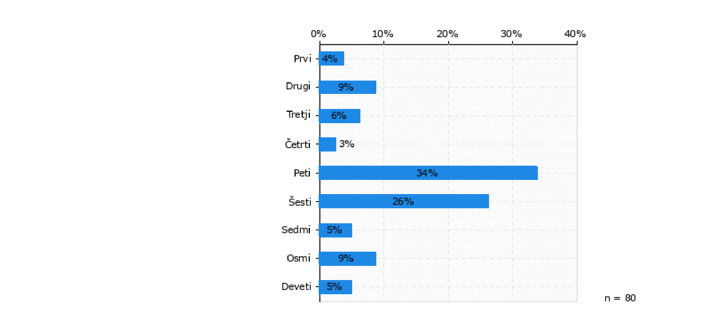
Kateri razred obiskuješ? (n = 80)

Slide 3
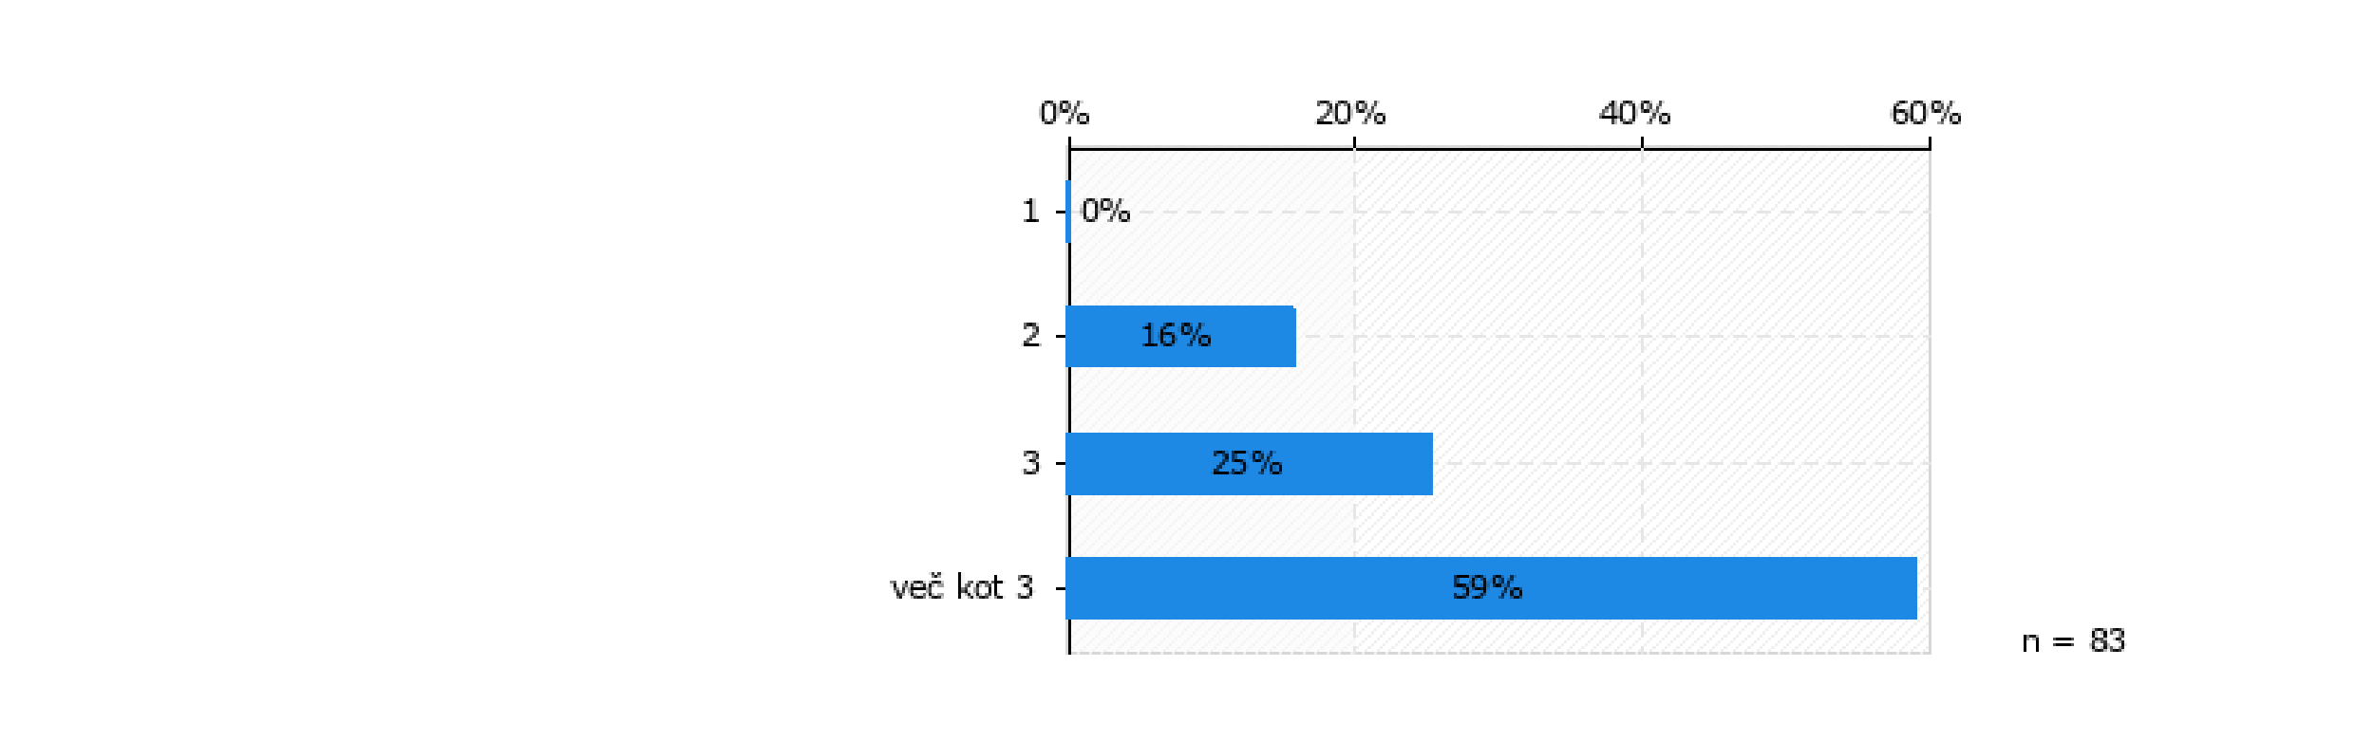
Koliko obrokov dnevno zaužiješ? (n = 83)

Slide 4
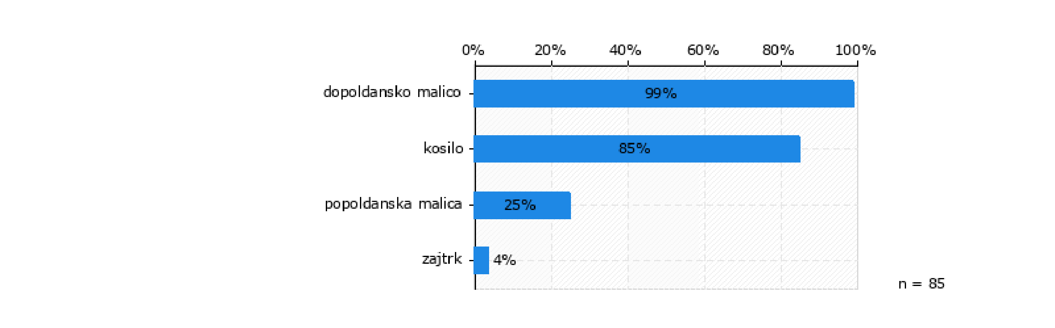
Katere obroke imaš naročene v šoli? (možnih je več odgovorov) (n = 85)

Slide 5
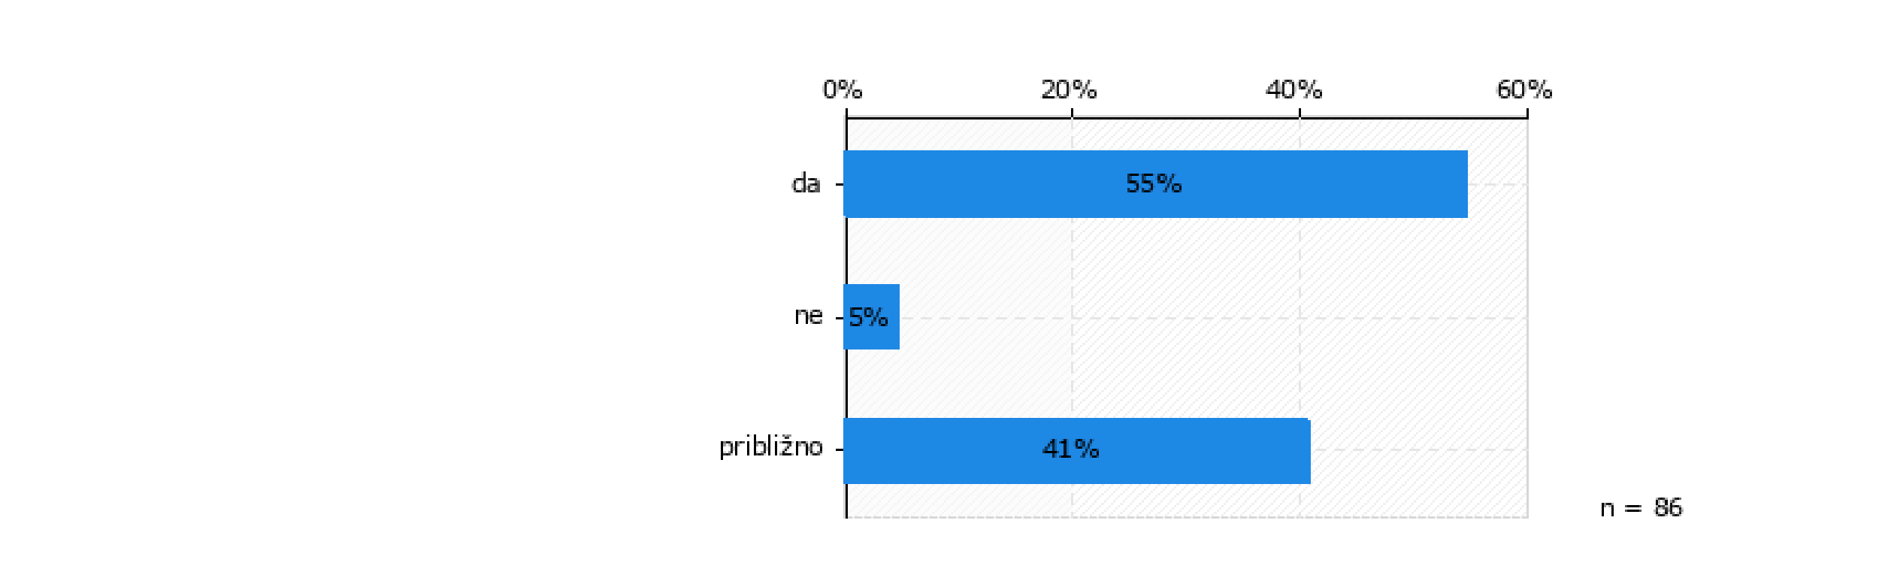
Ali poznaš načela zdrave prehrane? (n = 86)

Slide 6
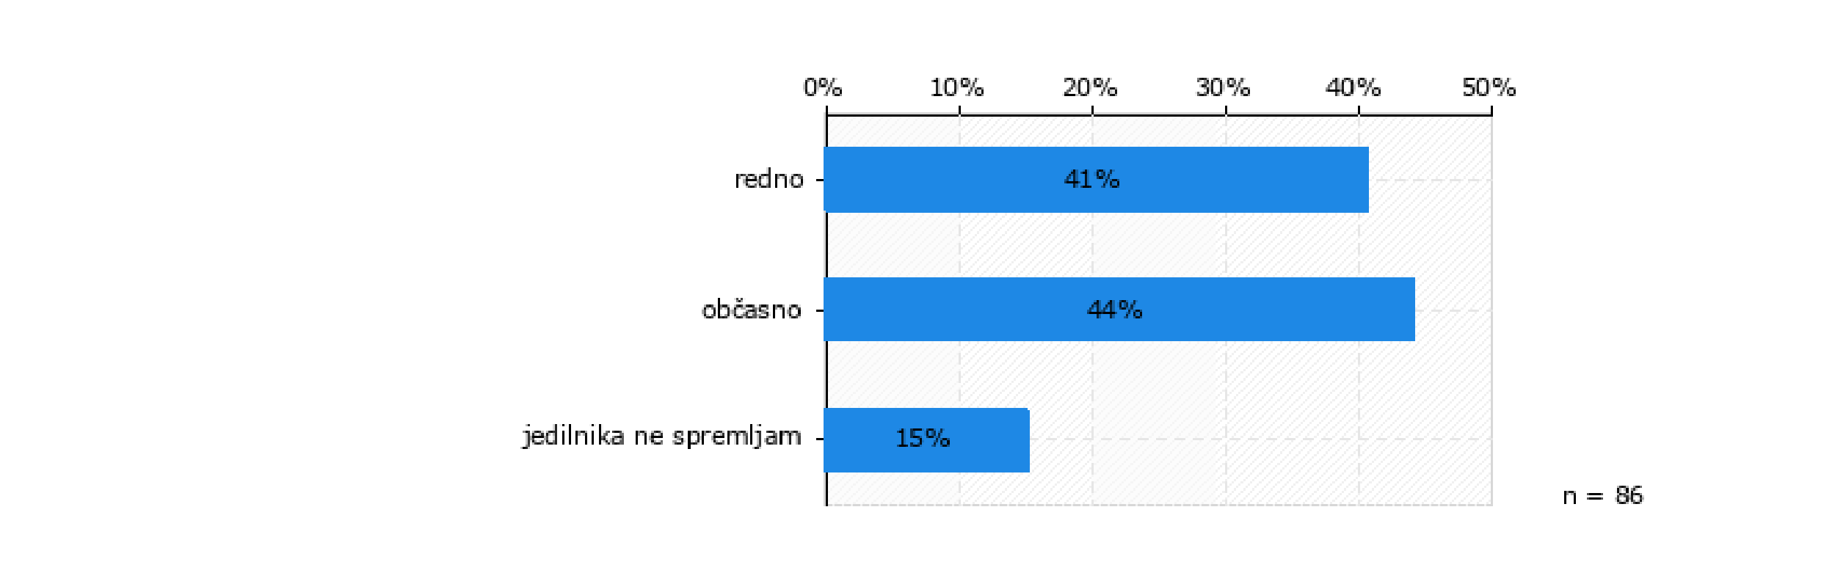
Kako pogosto spremljaš šolski jedilnik? (n = 86)

Slide 7
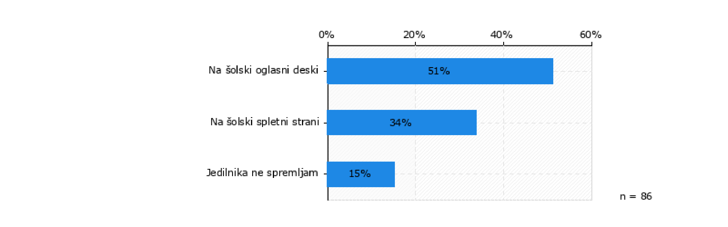
Kje običajno spremljaš šolski jedilnik? (n = 86)

Slide 8
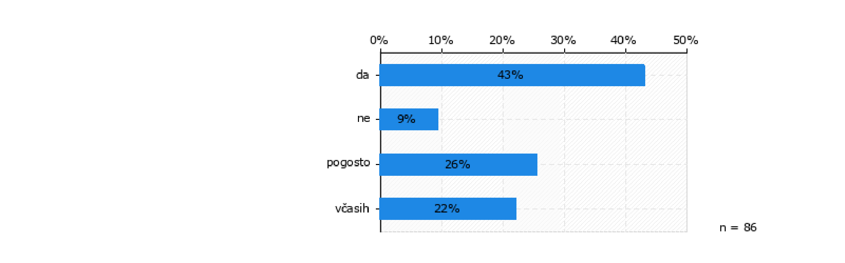
Ali si pred jedjo dobro umiješ roke? (n = 86)

Slide 9
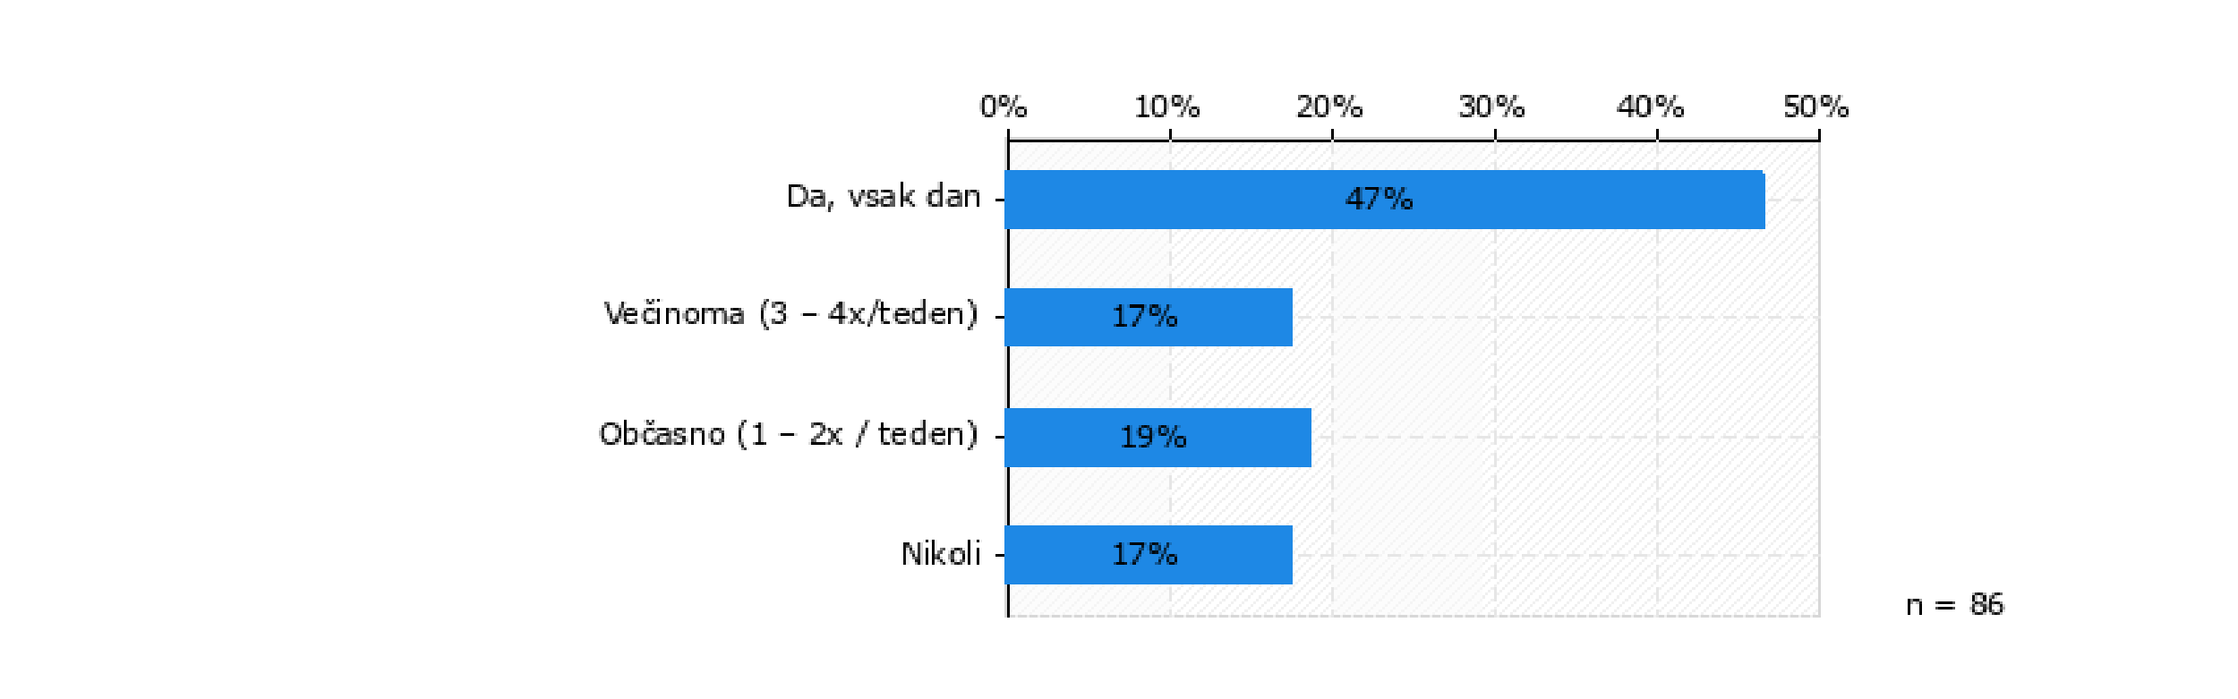
Ali med tednom redno zajtrkuješ? (n = 86)

Slide 10
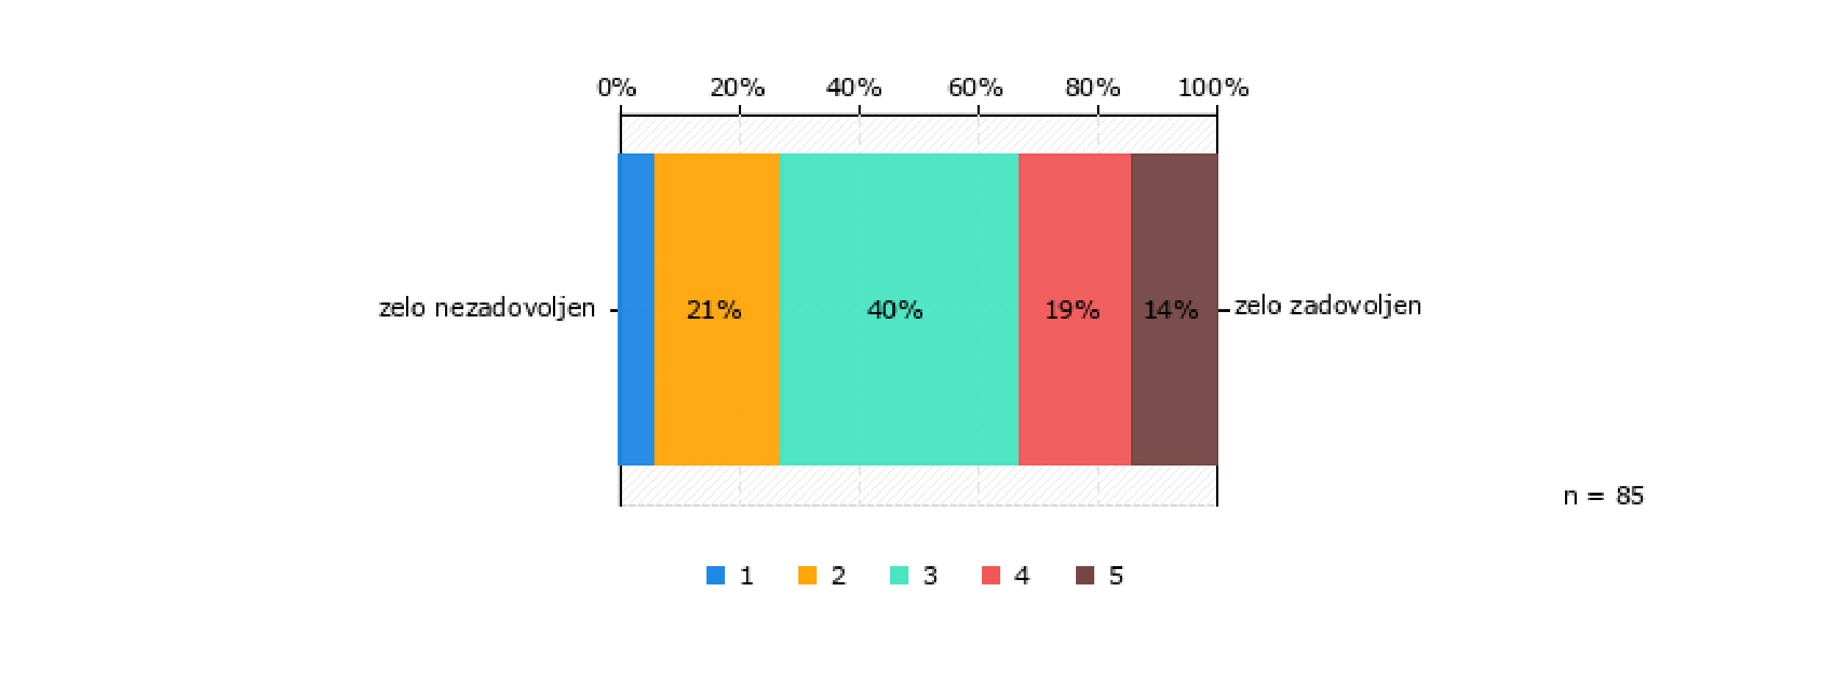
Oceni, kako si zadovoljen s šolsko malico. (n = 85)

Slide 11
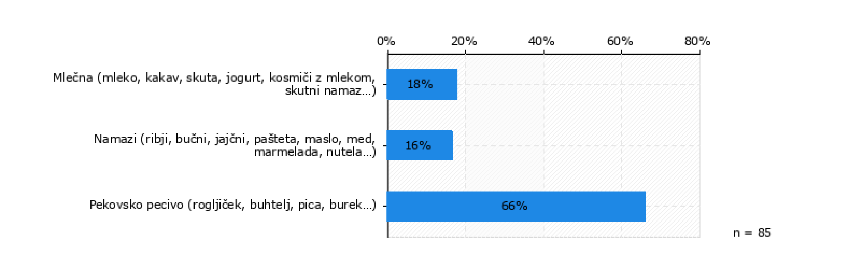
Katera vrsta šolskih malic ti je najbolj všeč? (n = 85)

Slide 12
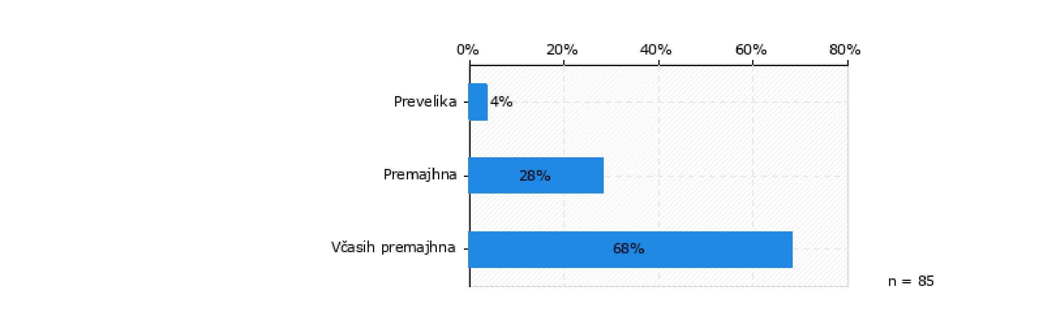
Kaj meniš o velikosti porcije pri šolski malici? (n = 85)

Slide 13
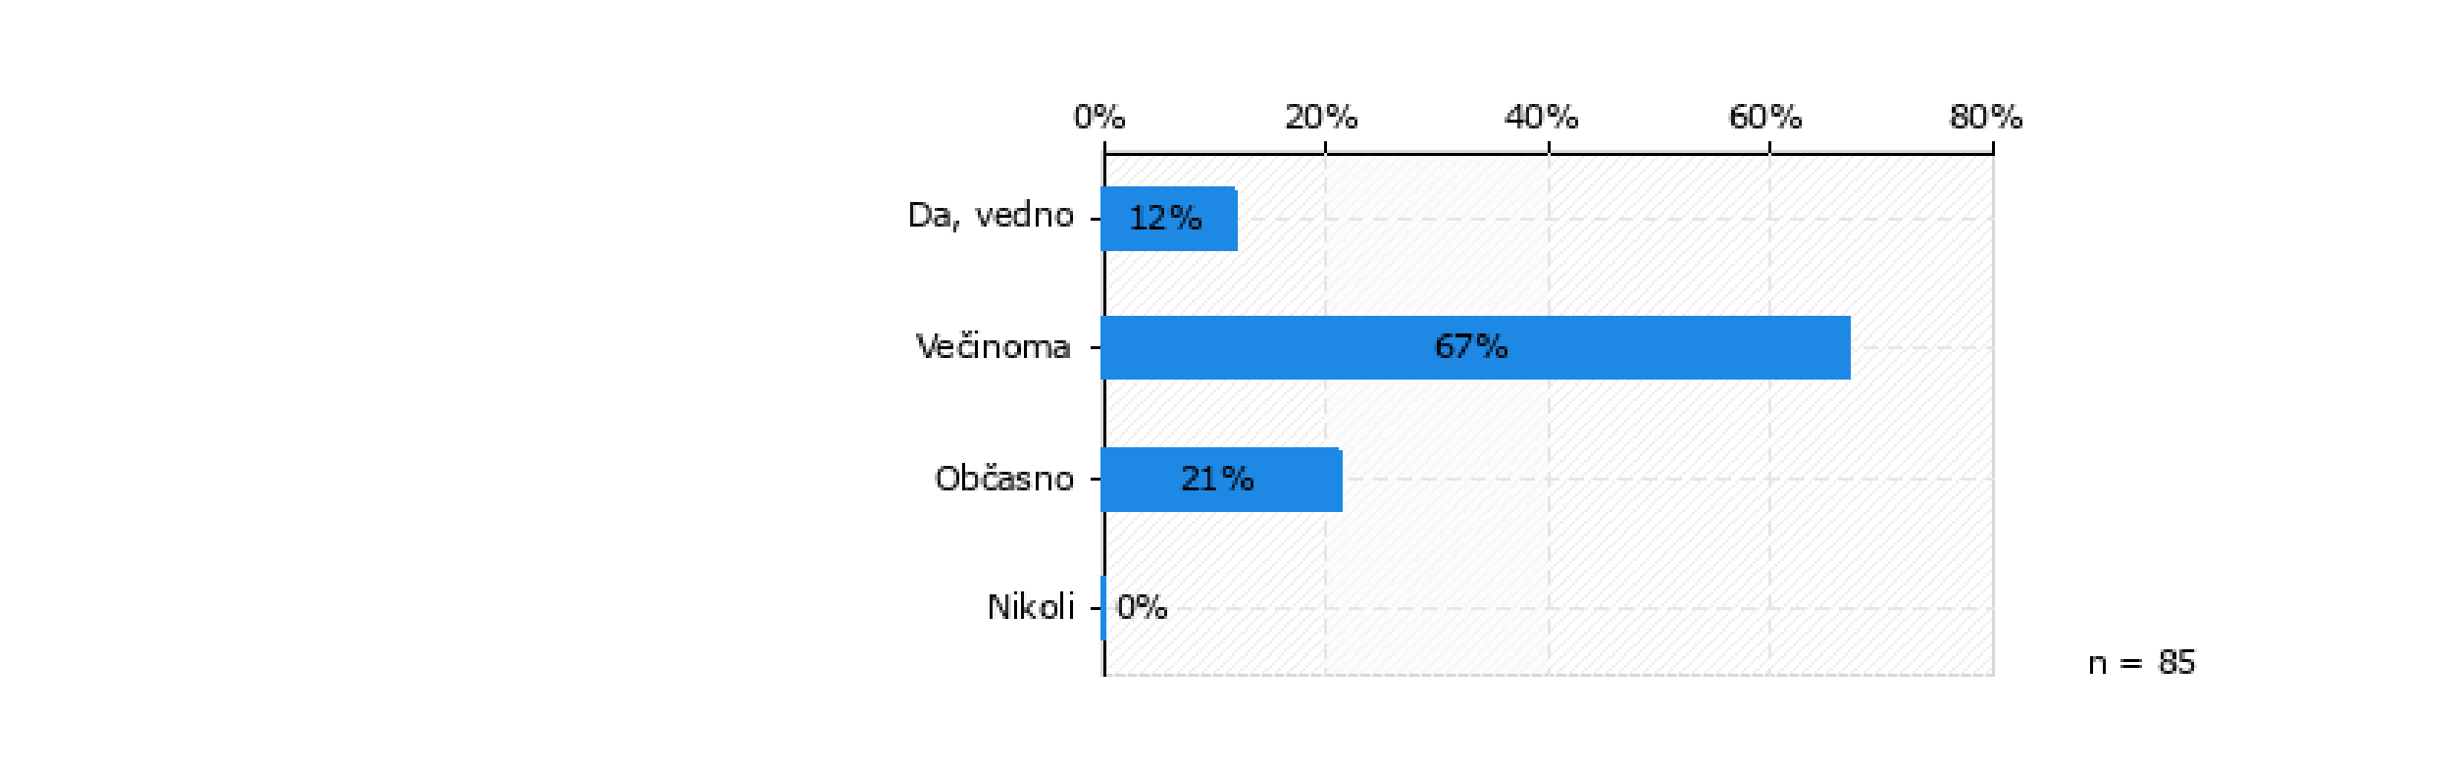
Ali poješ vse jedi, ki so ti ponujene pri malici? (n = 85)

Slide 14
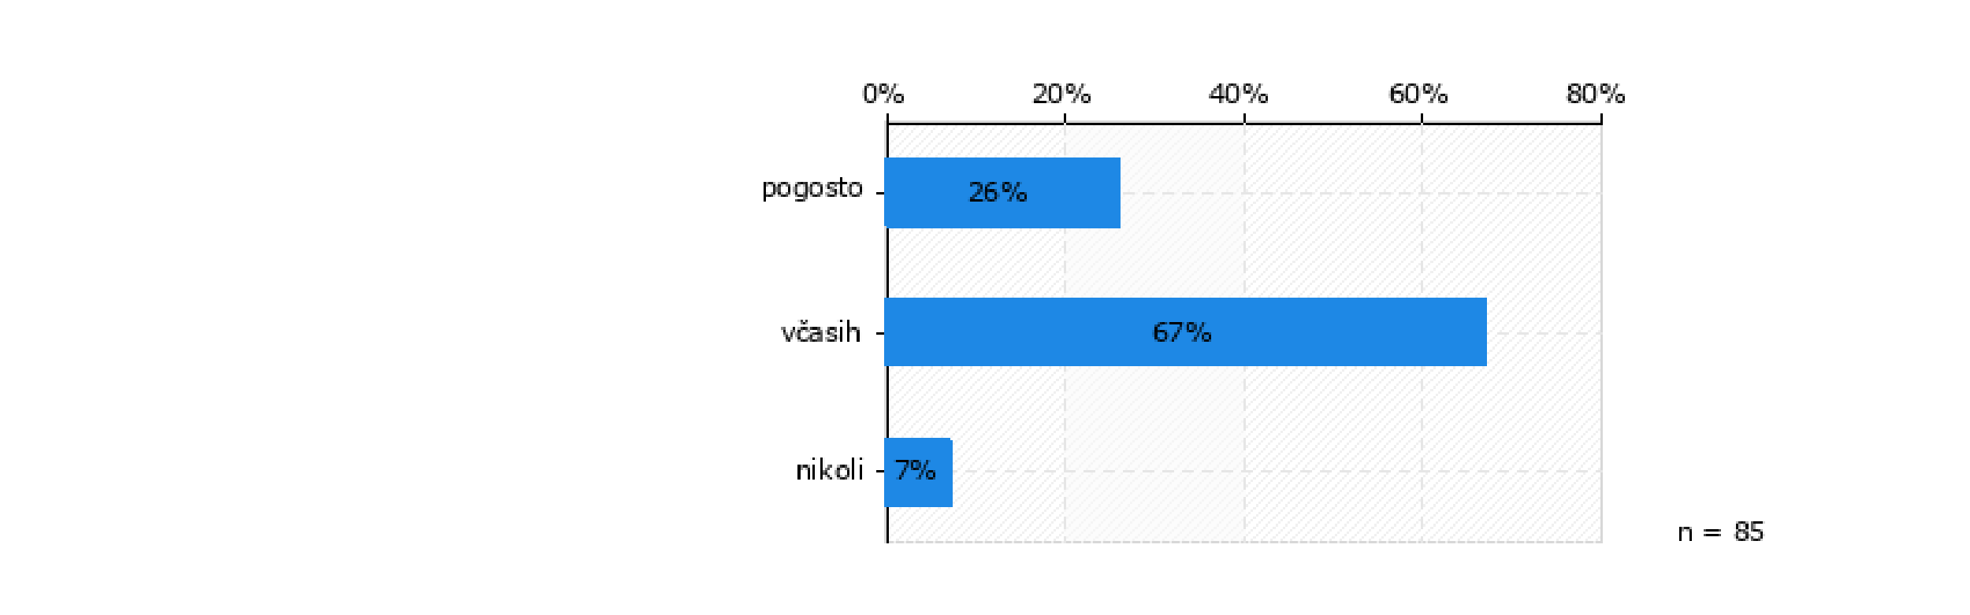
Kako pogosto si želiš dobiti dodatek pri malici? (n = 85)

Slide 15
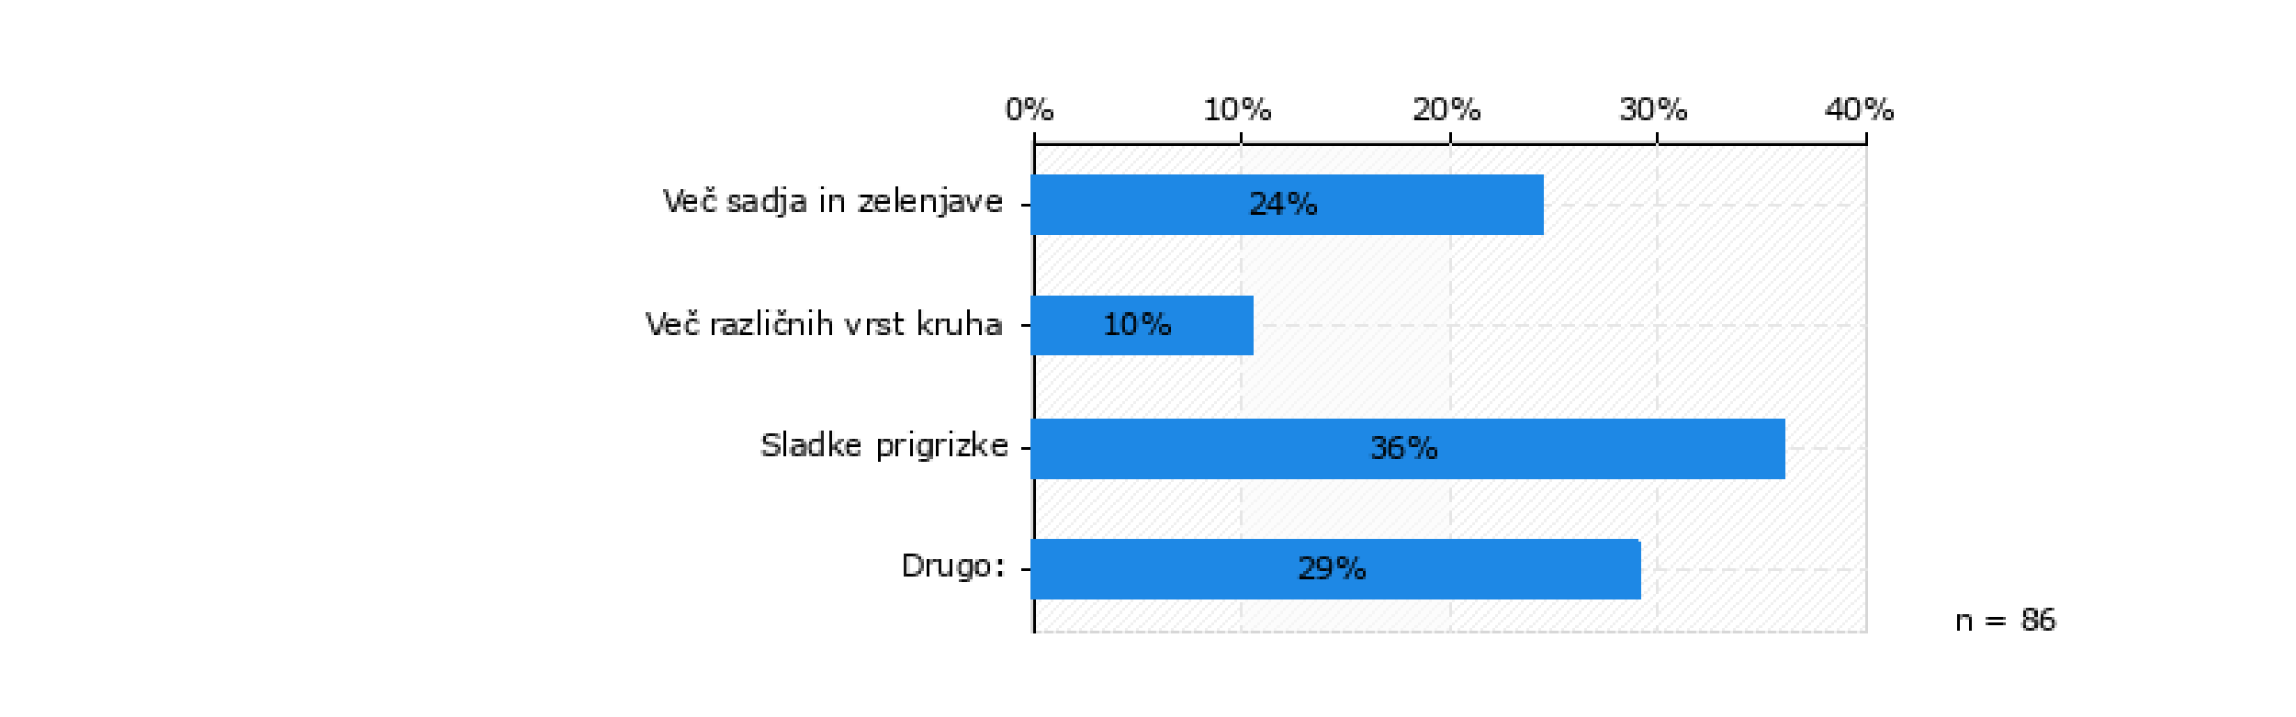
Kaj pri šolski malici najbolj pogrešaš? (n = 86)

Slide 16
boljše namaze
ogromno več pic!
nekaj kar ni kruh; navaden kruh; več vrst kruha
sadni jogurt
nutello
boljše pijače in ne zmešano med in maslo
fast food
boljše pijače, ne razredčen sok, večkrat kakav
toplo mlečno malico (zdrob, riž, kašo)
več hamburgerjev, več mesnih izdelkov
nič ne pogrešam

Slide 17
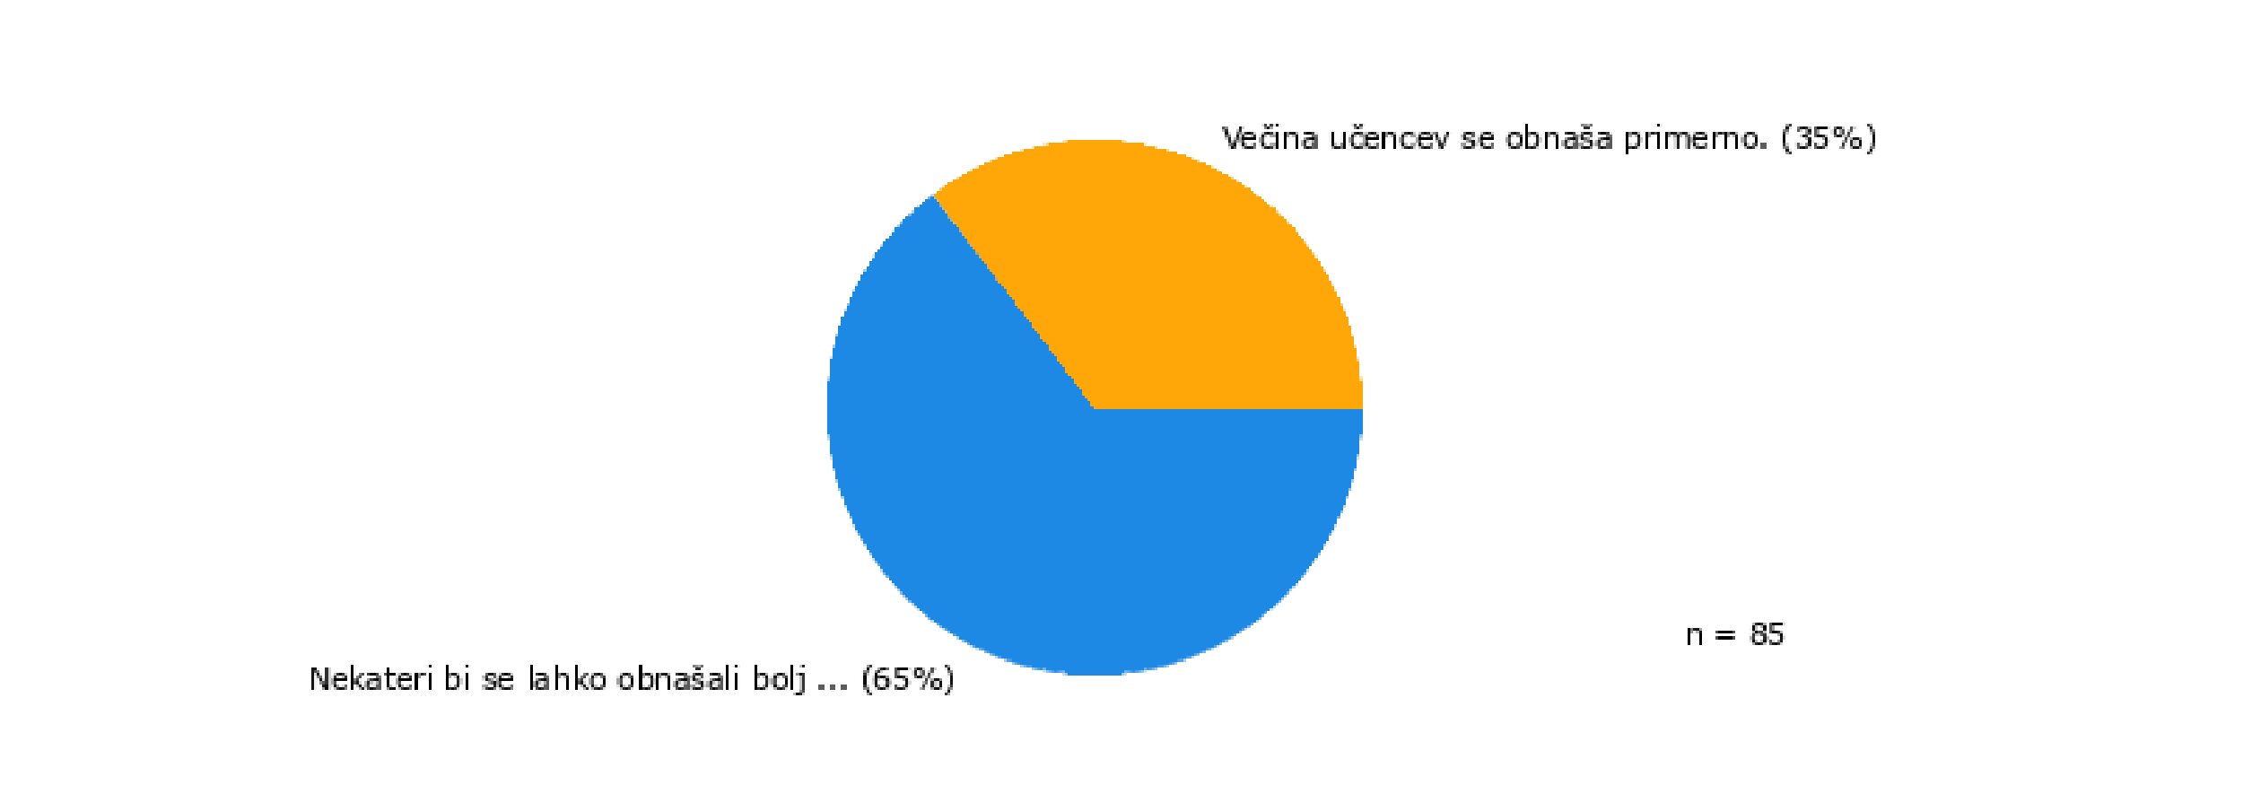
Kakšna se ti zdi kultura obnašanja pri jedi v šoli? (n = 85)

Slide 18
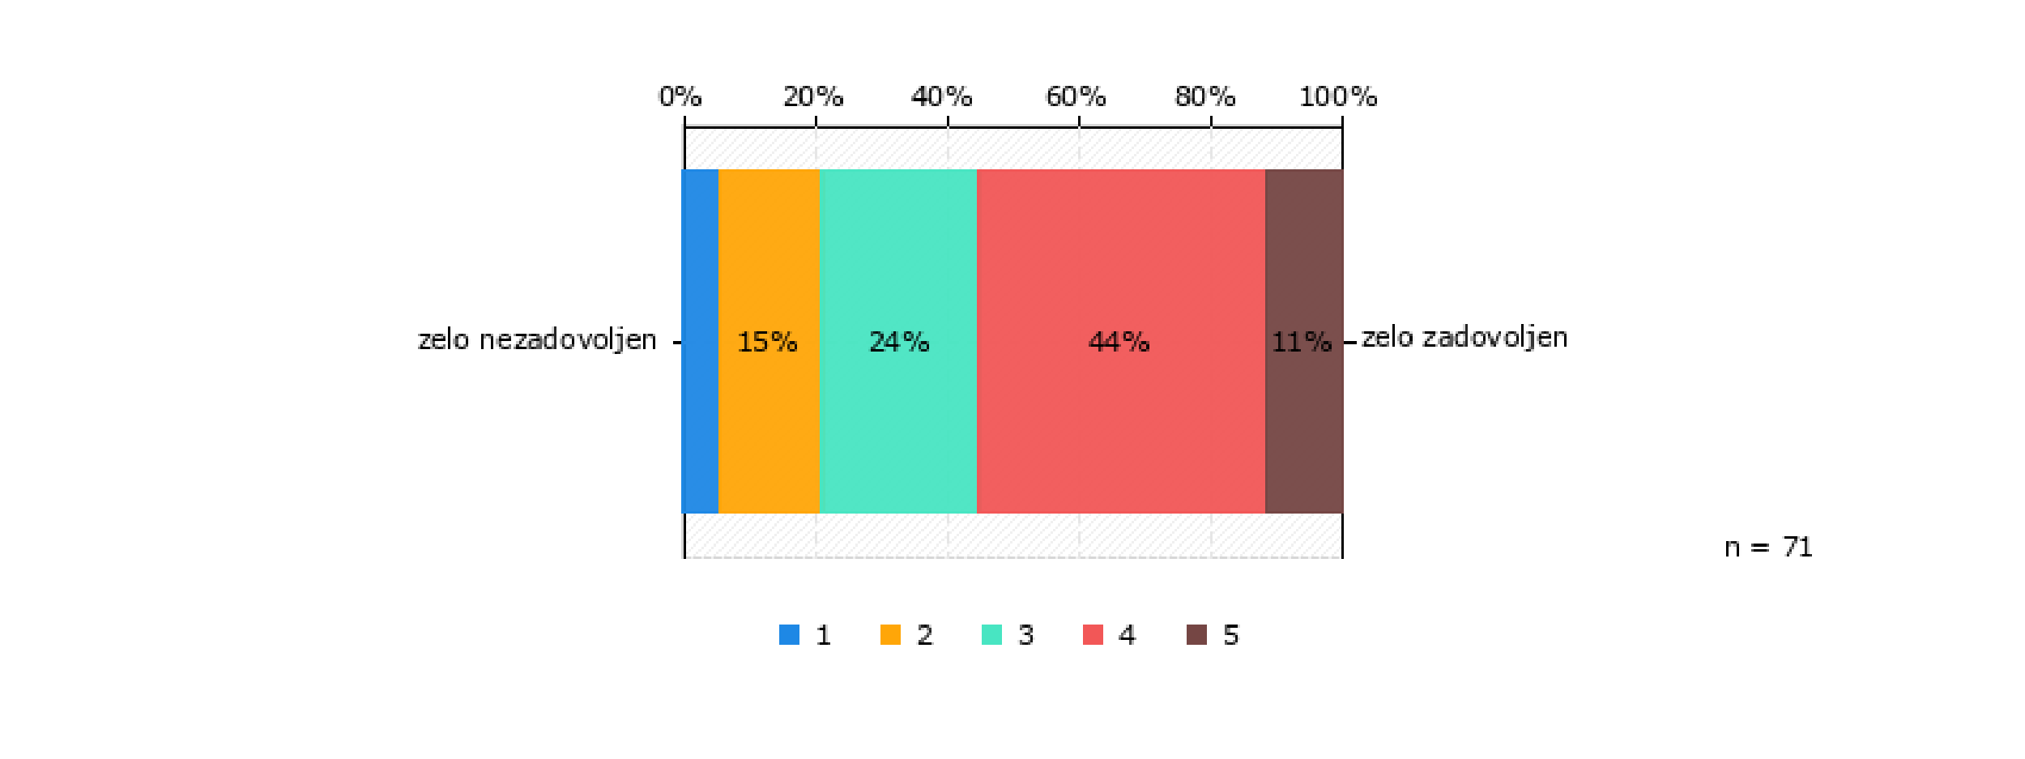
Oceni kako si zadovoljen z šolskim kosilom? (n = 71)

Slide 19

Ali so šolska kosila dovolj raznolika? (n = 69)

Slide 20
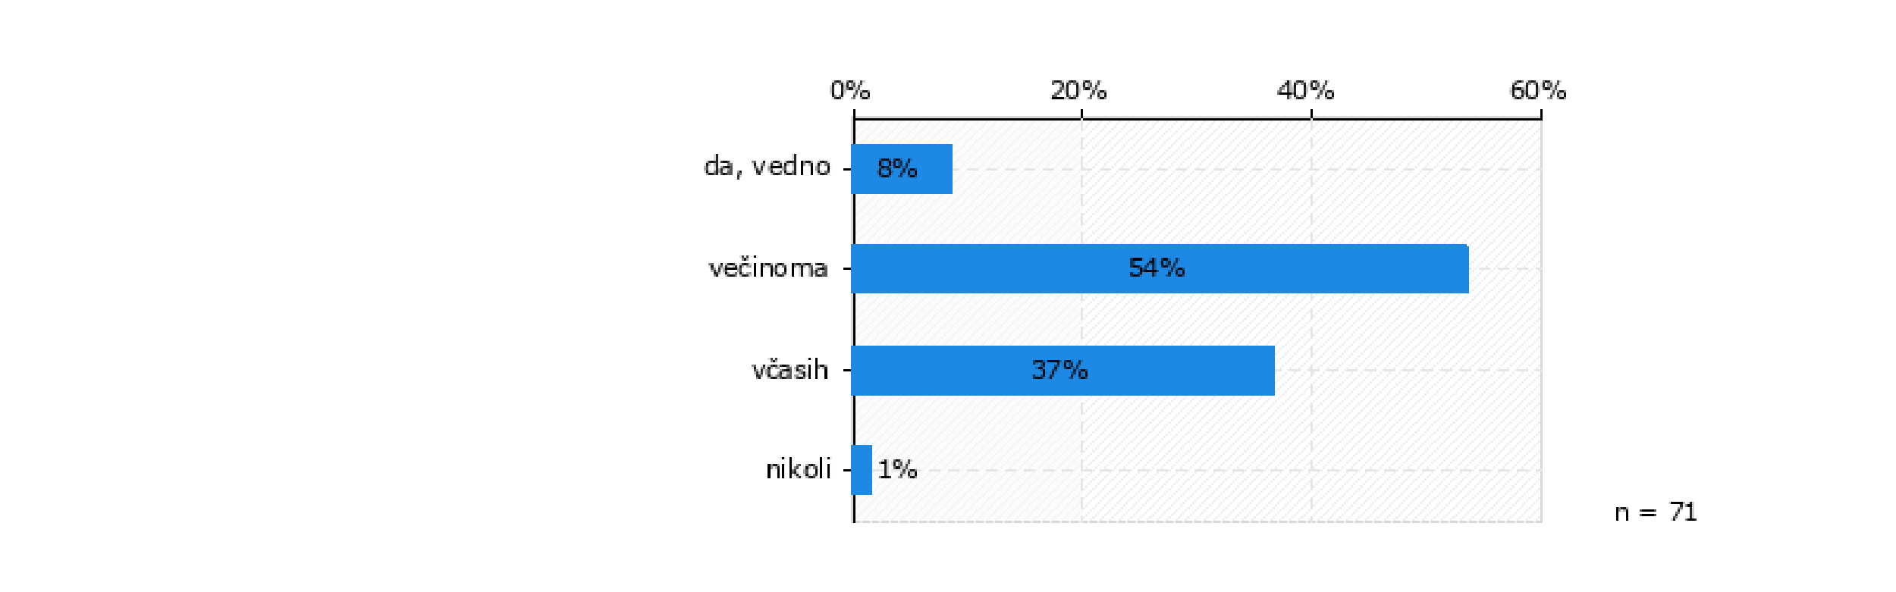
Ali poizkusiš vse jedi, ki so ponujene pri kosilu? (n = 71)

Slide 21
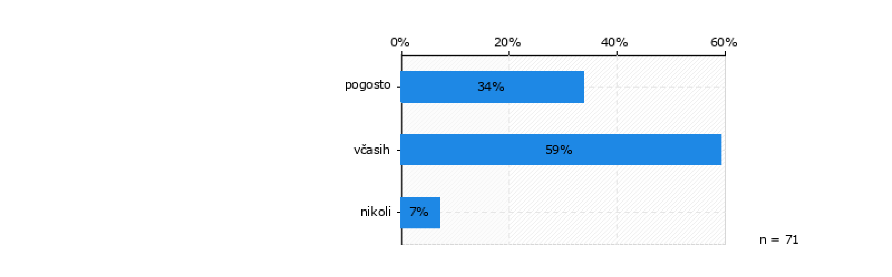
Kako pogosto si želiš dobiti dodatek pri kosilu? (n = 71)

Slide 22
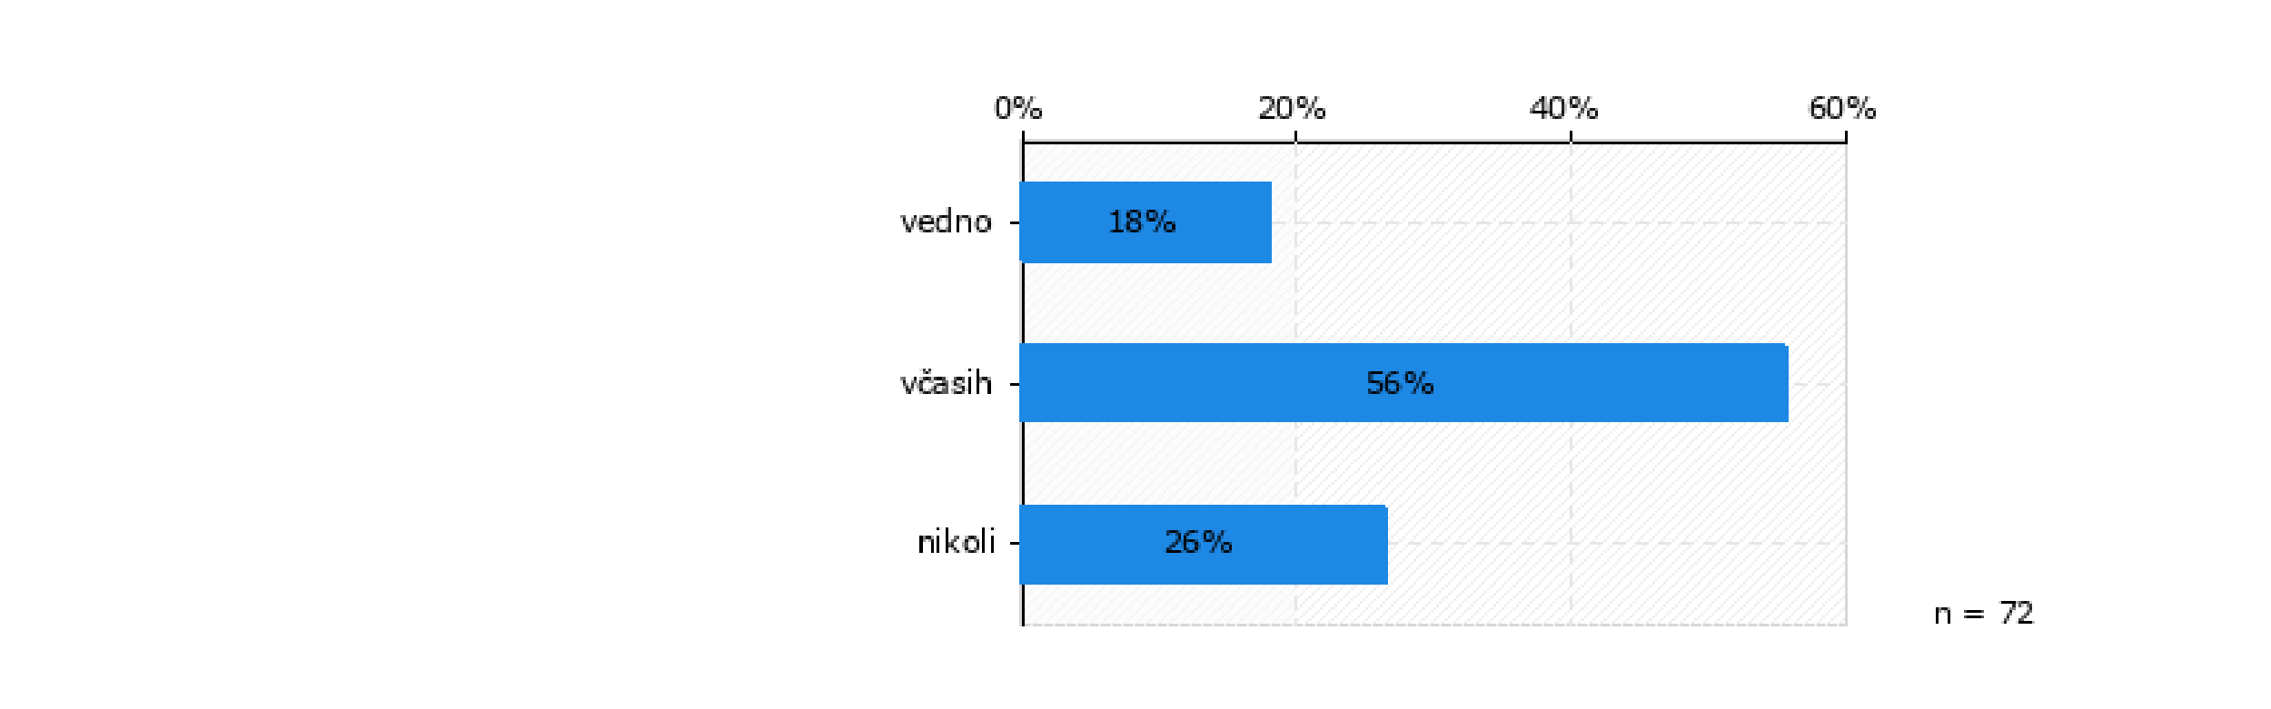
Kako pogosto dobiš želeni dodatek? (n = 72)

Slide 23
Ali nam želiš še kaj sporočiti? (pohvaliti, pograjati, predlagati)
hvala za okusno in zdravo hrano; kar tako naprej
večkrat bi bile lahko jedi, ki jih imajo učenci najraje (njoki, čufti, pohan sir,... )
pri kosilu bi lahko večkrat imeli svaljke s sirovo omako in lahko bi bila večja porcija, recimo, ko imamo hrenovke, bi lahko dobili 2
kuharice zelo dobro kuhajo, samo prevečkrat je kosilo presuho
večkrat naj imamo sladico, ki naj bo sladoled in palačinke
želel bi nazaj kanelone s šunko in sirom...
„vse je ured sam naj bo vec mesa in kamperja ;)“
večkrat bi lahko kuhali kaj v smeri čuftov, testenin in njokov s sirovo omako; včasih bi se prilegle tudi pleskavice, ki jih prejmemo premalokrat
boljša kosila, ne kakšno zelje pa makaroni pa take stvari
včasih mi juha ni dobra in bi si želela vzeti več krompirja ali ostalega kosila, da nisem lačna

Slide 24
všeč mi je da je raznoliko. lahko bi bilo večja količina obroka.
pohvalil bi kuharje in pomočnike ker se trudijo in kuhajo okusno.
makaroni in zrezki bi bili lahko manj mastni
več pic, kruhovih cmokov pri kosilu, hot doge, čuftov, pire krompir, dunajskih zrezkov:)
pohvalila bi jih rada za čufte ker so res dobri
večkrat bi lahko bilo kaj podobnega kot čufti, pire krompir, njoki s sirovo omako, palačinke,... drugače mi je pa kosilo kar všeč. samo ko nekateri dobijo na začetku nekaj sladkega, potem pa tisti , ki grejo malo kasneje pa tega ne dobijo.

Slide 25
Predstavitev rezultatov ankete o šolski prehrani
Šolsko leto 2021/2022
(starši)

Slide 26
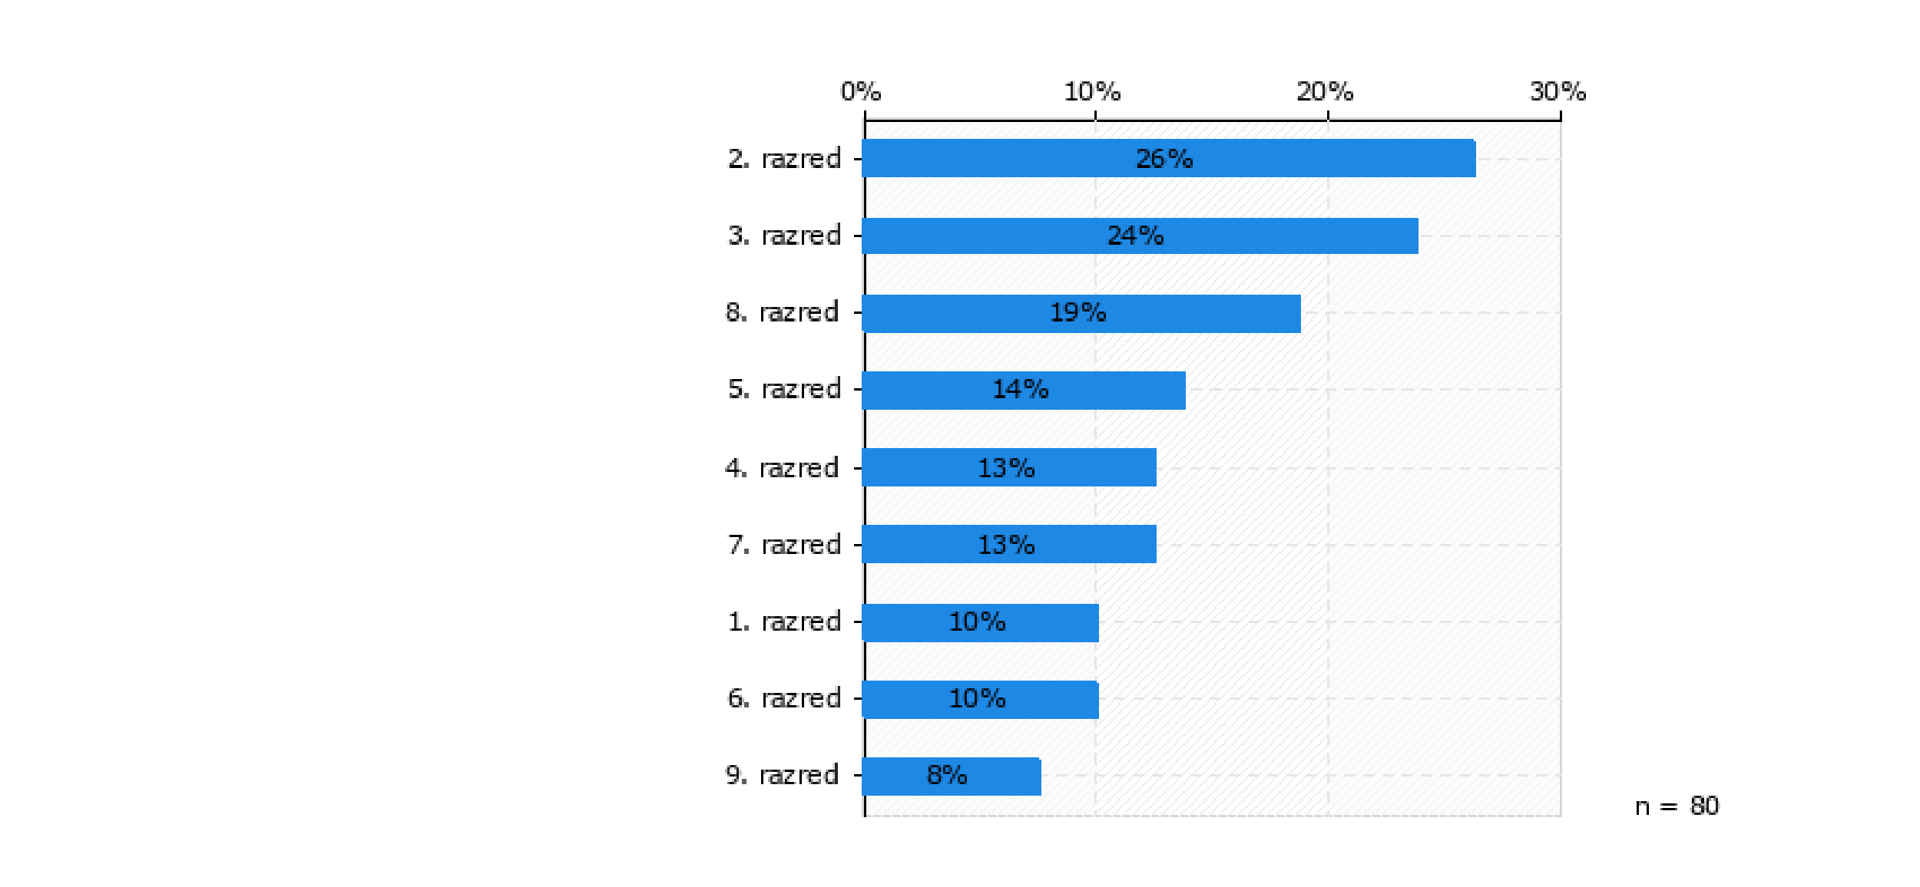
Kateri razred obiskuje vaš otrok? (n = 80)
Možnih je več odgovorov

Slide 27
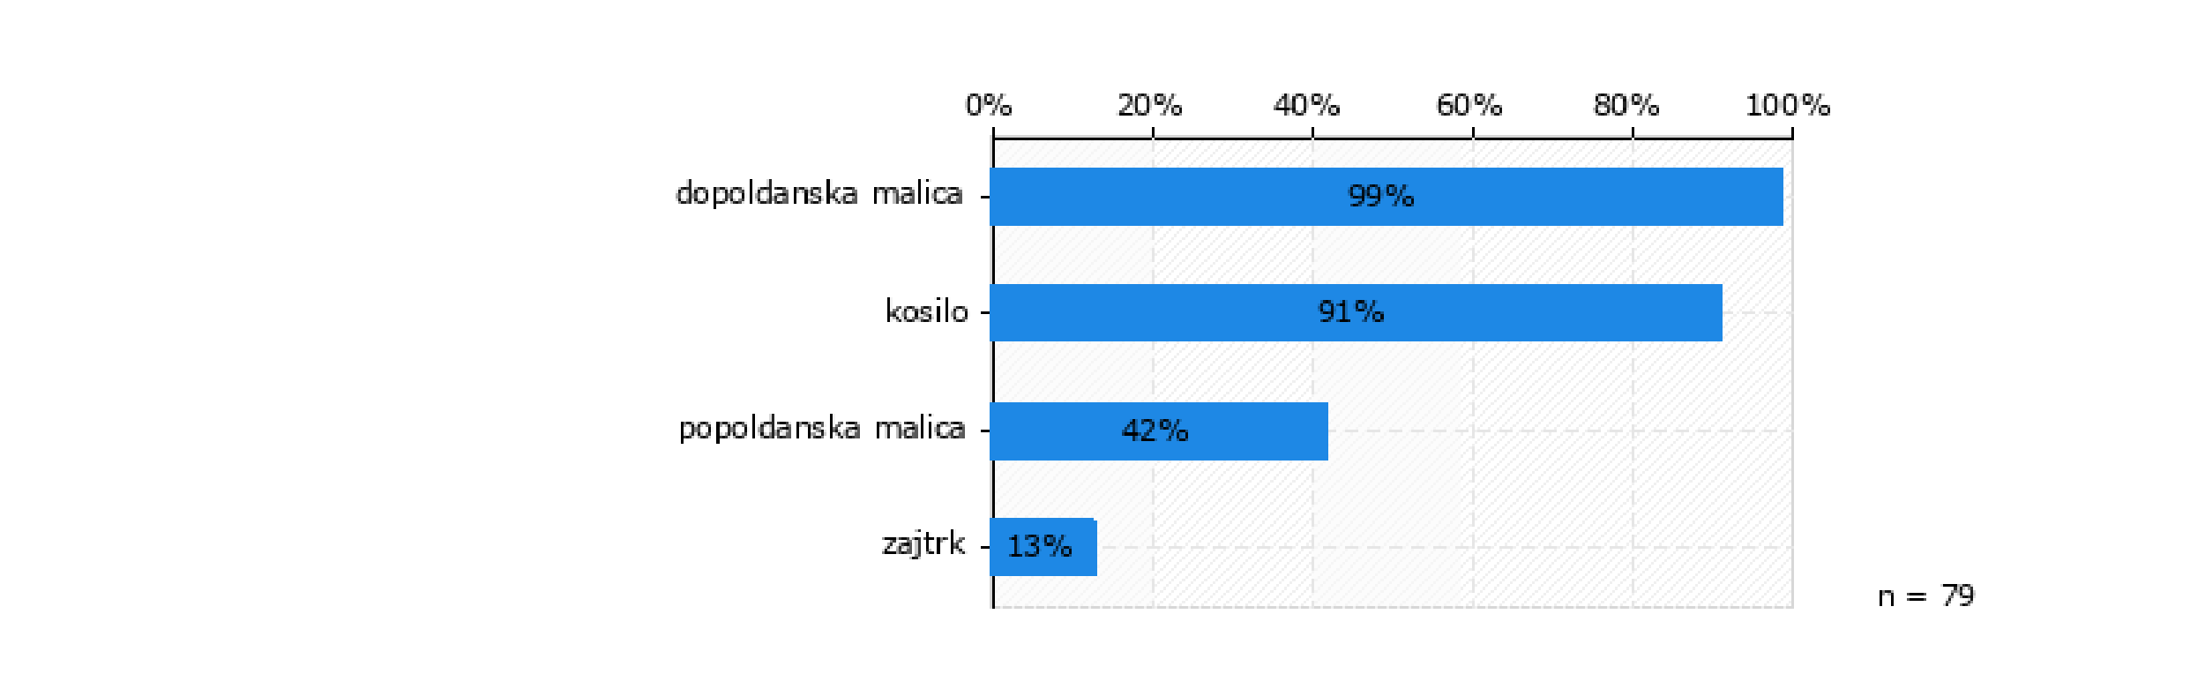
Katere obroke imate naročene v šoli? (n = 79)
Možnih je več odgovorov

Slide 28
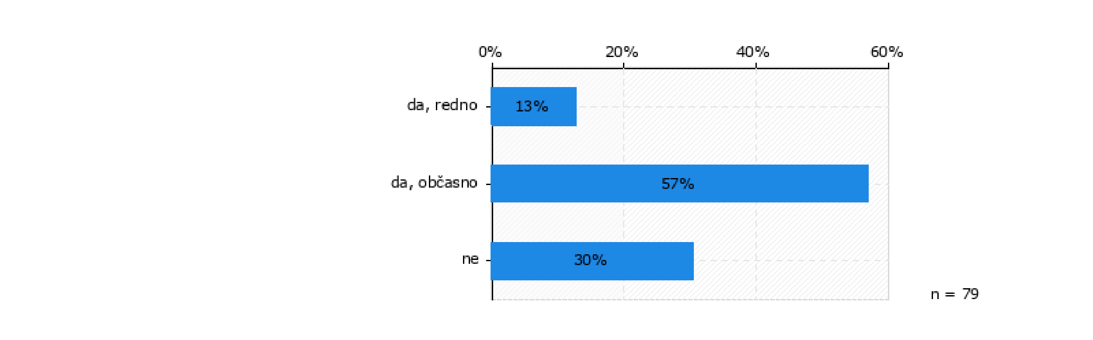
Ali spremljate jedilnik na šolski spletni strani? (n = 79)

Slide 29
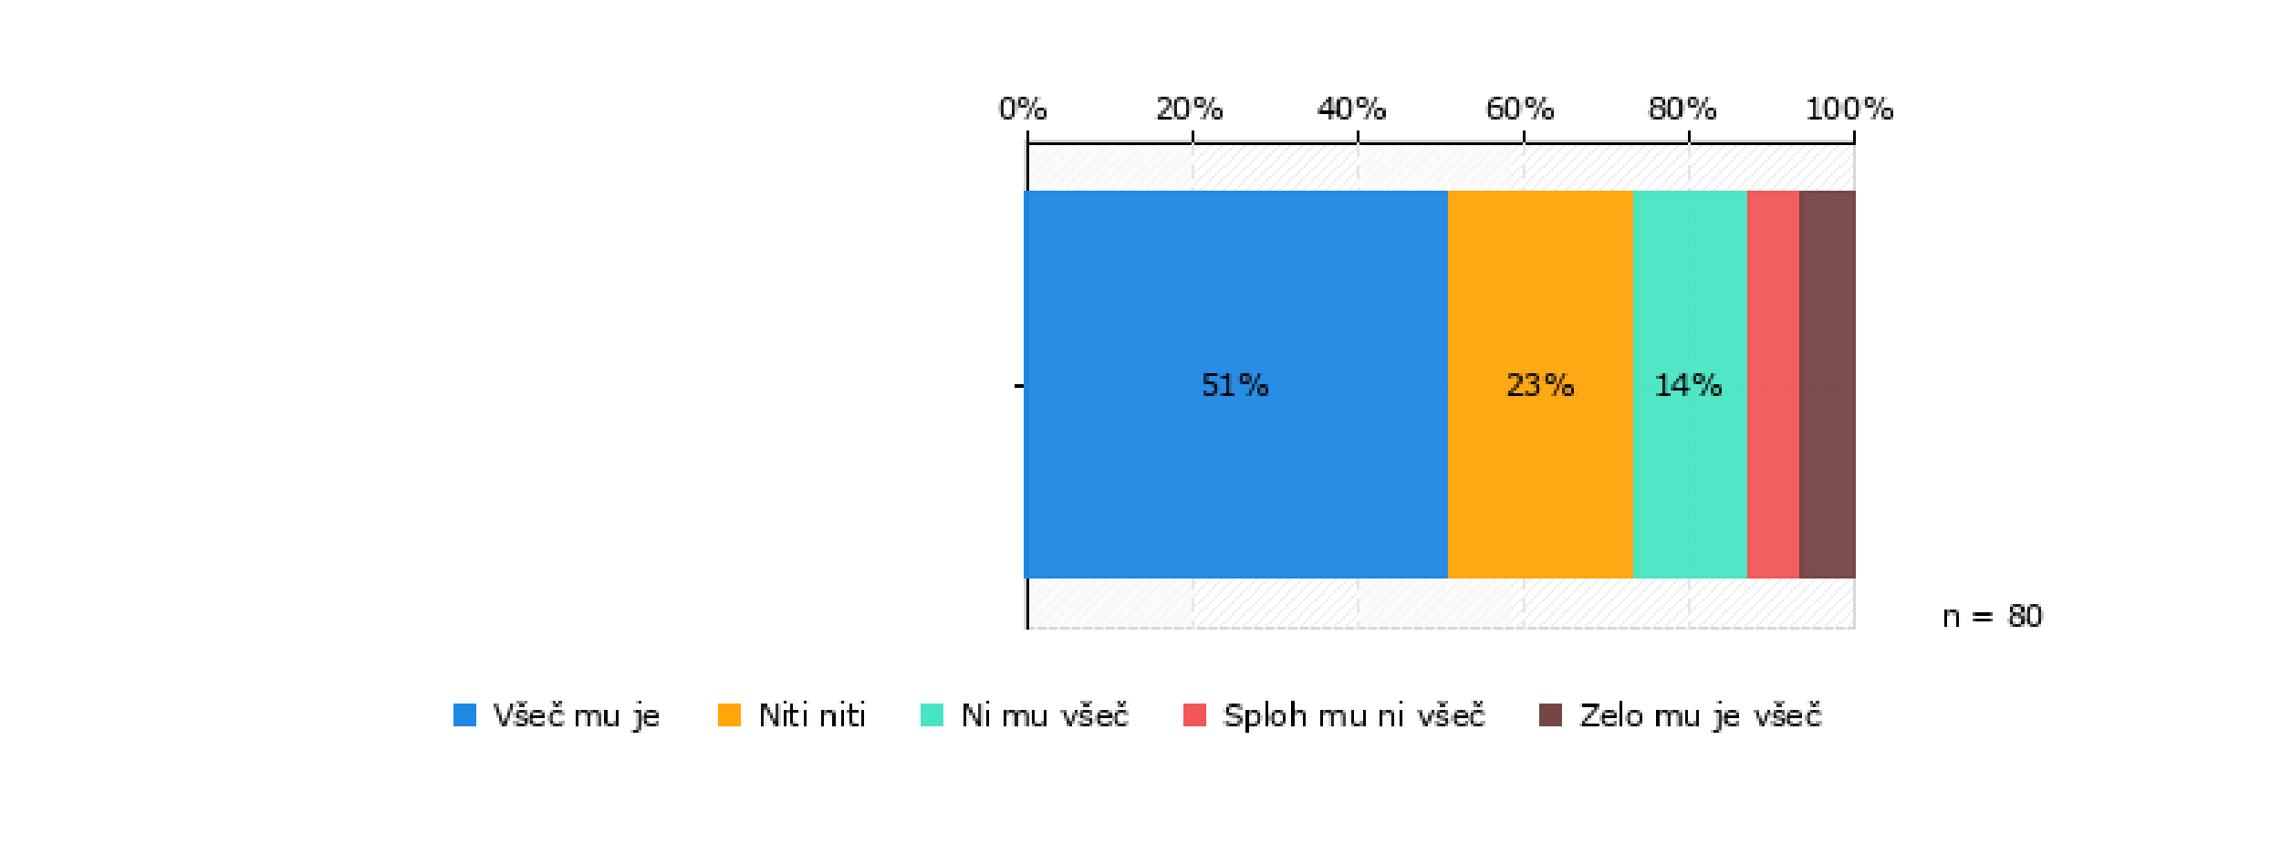
Kako je s šolsko prehrano na splošno zadovoljen vaš otrok? (n = 80)

Slide 30
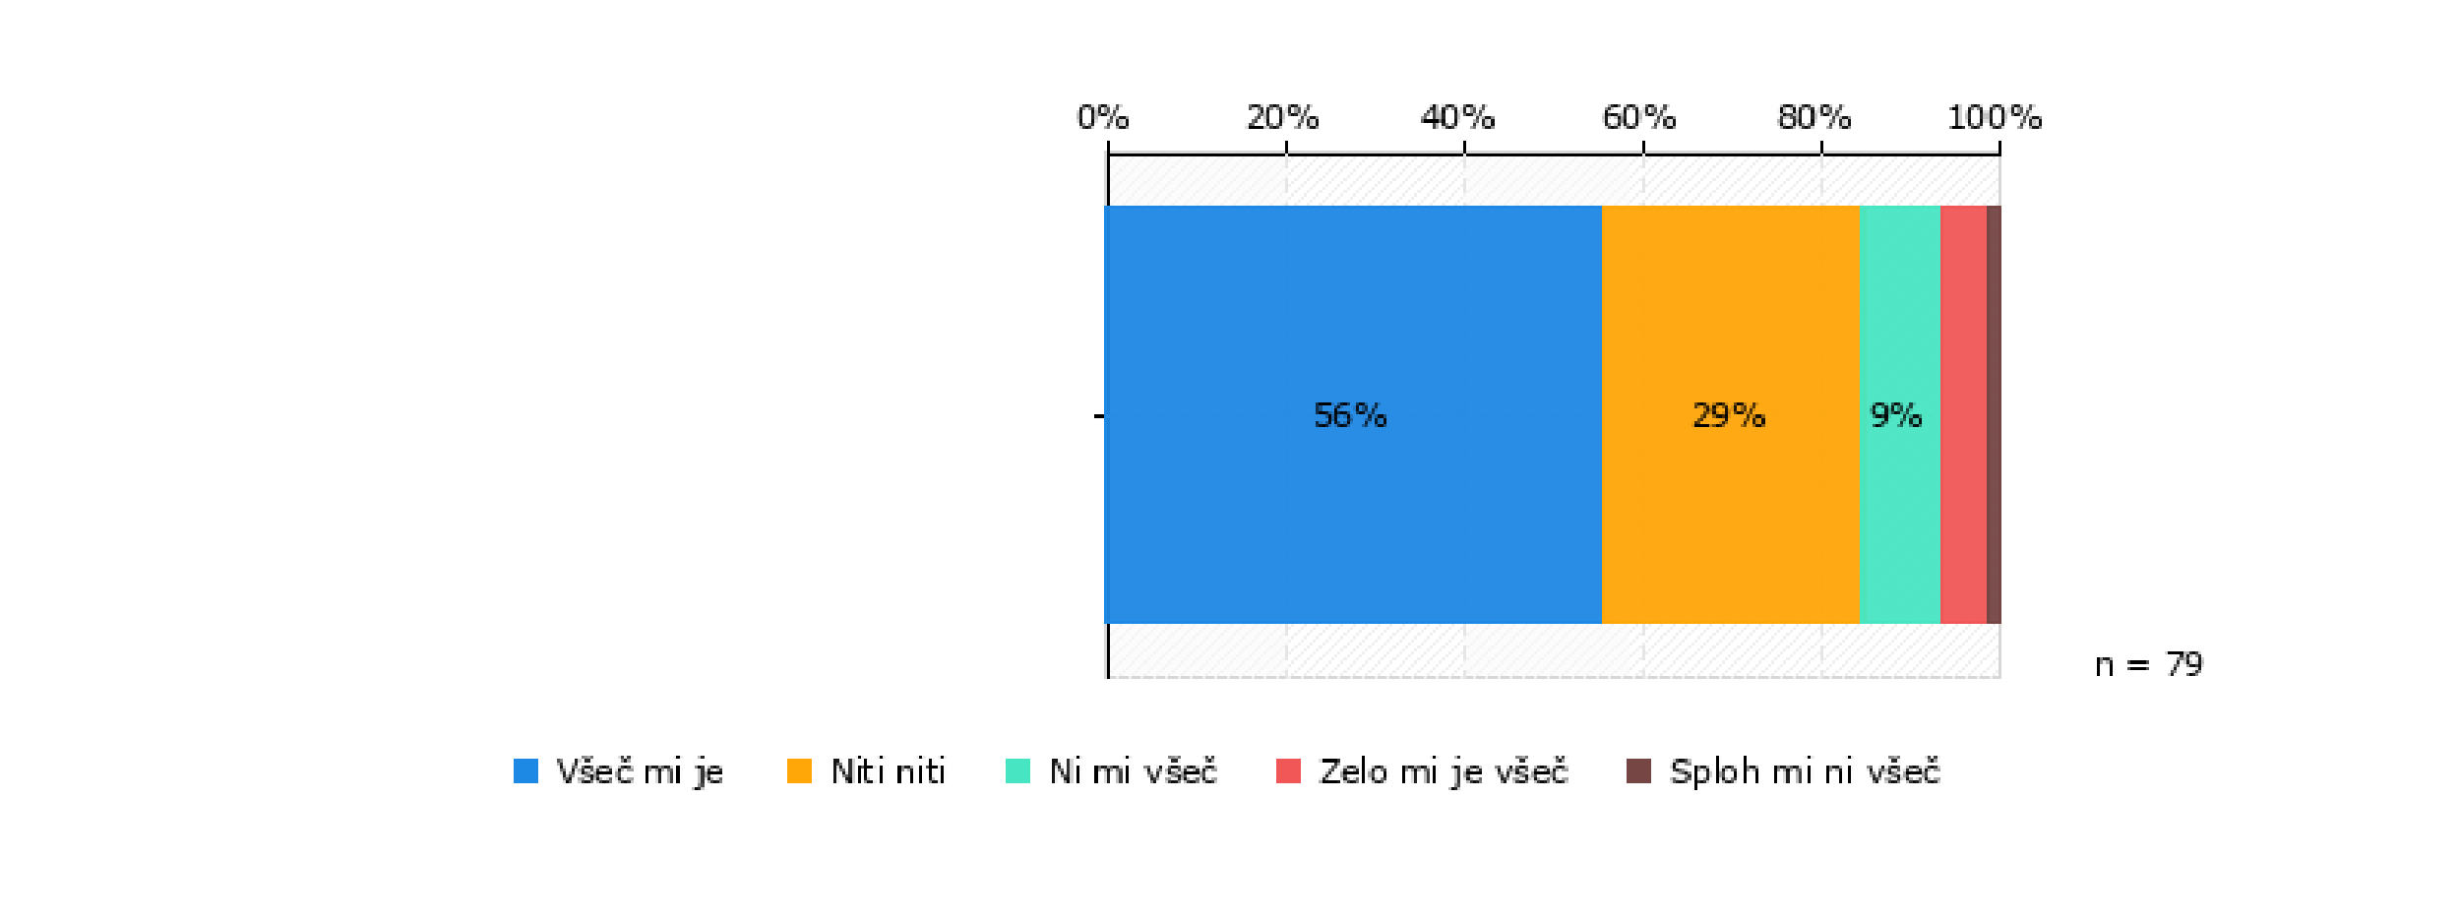
Kako ste vi na splošno zadovoljni z jedilnikom (pestrost, uvajanje novosti ...)? (n = 79)

Slide 31
Prosimo, utemeljite svoj odgovor.
otroci so s šolsko prehrano zadovoljni - razen kakšne izjeme, želijo pa si toplih mlečnih malic (zdroba, kaše, riža).
otrok pravi da hrana ni dobra; otrok je prevečkrat lačen zaradi uvajanja novosti
veseli me, da se uvajajo novosti, saj tako otrok proba jed, ki je doma verjetno ne bi.
hrana ni primerna tehnološkemu času, preveč maščob, oglikovih hidratov in sladkorja (npr. na pohodih so otrokom na voljo samo sladki sokovi, ne pa voda)
če otroku dnevna juha, meso, priloga ne odgovarja, mu je treba omogočiti, da si lahko vzame več (2x) preostalega kosila. menda ne smejo vzeti več krompirja, če npr. ne pojejo juhe in podobno. tisti, ki juho pojedo, pa lahko vzamejo še več krompirja.
na koncu, ko grejo otroci na kosilo, zmanjka in dobijo čisto malo ali nekaj drugega.
raznolika prehrana. mlajša bolj zadovoljna kot starejša ki je zbirčna.

Slide 32
mislim, da so otroci zmeraj bolj izbirčni!!! kosilo: jedi, ki vsebuje meso oz. koščke mesa, ki niso po njihovem lepi koški (govedina z maščobo, piščanec ki ni bel in z maščobo), ne jedo. tako pustijo celo jed, tudi ostalo. kar se tiče pa zelenjave, pa kuhano zelenjavo jejo večinoma izjema so verjetno (cvetača, brokoli) juha: juha naj bo okusne, začinjene, prepražena čebula...
po zadnjih spremembah je prehrana občutno boljša
je zelo raznolika, edino več domačega peciva.
otrok poroča, da je neokusno, velikokrat kaj ni dobro skuhano. večinoma ima potem premalo in je lačen. načeloma sicer ni izbirčen in je vse, ni debel.
se mi zdi dovolj raznoliko, edino sadja bi lahko bilo več na jedilniku
na splošno sem zadovoljna z jedilnikom, mogoče so včasih jedi, ki jih poznam, vendar pod preprostejšim imenom
preveč testenin, premalo zelenjave
otroka se ne pritožujeta, zato se z jedilnikom ne ukvarjam niti ga ne spremljam.

Slide 33
zdrava, raznolika prehrana, včasih malo preveč usmerjena v zdravo. če otrok ostane lačen, je več škode, kot da poje kaj malo manj zdravega.
preveč "zdrave " prehrane , katere otroci niso ravno ljubitelji
premalo ekoloških živil, premajhni obroki - otroci so še lačni.
otrokom določena hrana sploh ni všeč, pa jo kljub temu imate ponavljate.
sorazmerno bogat jedilnik vendar menim, da je za otroke z dietami slabo poskrbljeno
hrana je pestra, dodajate nove jedi in sestavine. izredno pestri so namazi za malico. moja hči je skoraj vse in je zadovoljna.
včasih sta otroka rada jedla v šoli, sedaj se pogosto pritožujeta nad prehrano in me nagovarjata, da ju odjavim. predvsem namazi pri malici jima niso všeč. vedno bolj pogosto jesta doma takoj, ko prideta iz šolskega kosila.

Slide 34
Katere spremembe šolskega jedilnika predlagate?
ne glejte samo na zdravje saj otrokom bolj škodi če sploh ne jedo kakor če pojedo malo manj zdravo ampak boljse
uvedba toplih mlečnih malic (zdroba, kaše, riža)
spremljanje kaj otroci radi jedo in to večkrat imeti na jedilniku
več ekoloških živil, več lokalnih sestavin.
manj namazov in več sadja in zelenjave
obdržite različne solate
bel ali pol bel kruh, ki za malico nebi bil namazan,saj vsi ne jedo namazov
več zelenjave, sadja, belo moko in bele stavri - zamenjava za polnozrnate, majn sladkanih pijač...
bolj klasičen jedilnik
ne spreminjajte, pustite jim pizze, hotdoge, da če plačamo da vsaj pojejo in niso lačni

Slide 35
poglejte kaj se je jedlo v šolah 20-30 let nazaj.
dopoldanska malica: namesto namazov pri malici, več mlečnih izdlekov (mlečen riž ipd.) in raznovrstnega sadja
po mojem pregledu jedilnikov, so obroki prehrane sestavljeni uravnoteženo (vsega nekaj). ne predlagam sprememb, ker je otroku prehrana dobra in okusna, zelo je zadovoljen
manj parkiranih pekovskih izdelkov. več domače, lokalne hrane, okusno začinjene.
da si sami lahko v solato dajo olje in kis, sol. mogoče, da bi imeli izbiro 2 različni kosili na dan? mesni ali zelenjavni uporabljajte naravne začimbe, kot so peteršilj, drobnjak, rožmarin, zelena, bela čebula, ingver … obogatite okus jedi z dodajanjem sira (trapist, feta ali skuta).
jedi,ki jih imajo otroci radi,saj glede na drage položnice otrok pride domov lačen zaradi čudnih kombinacij jedi
če bi bile zelenjavne juhe pasirane oz. "kremne", bi juho otroci bolj jedli.

Slide 36
- kruh naj bo na voljo pri vseh obrokih. - pri zajtrku in dop. malici naj bo kruh nenamazan, da si otroci po svoji želji namažejo. če želijo. - če otroku dnevna juha, meso, priloga ne odgovarja, mu je treba omogočiti, da si lahko vzame več preostalega kosila. (primer: otrok (1.razred) mi pove, da tisti, ki ne (po)jejo juhe, ne smejo vzeti več krompirja in ostanejo lačni. tisti, ki ...
raznolikost vendar kvaliteta
ukinitev hladnih pic, polžkov hrenovk v testu in podobno

Slide 37
Ali želite še kaj sporočiti vodji šolske prehrane in kuharskemu osebju?
na splošno stremim k kvalitetni in raznoliki hrani, kar si želim tudi za šolsko prehrano. najcenejša hrana ali surovine vemo, da niso najkvalitetnejše. vemo pa, da se vse začne in konča pri denarju - žal.
super ste☺
vzrok za prekomerno težo otrok je drugje in ne v prehrani. lahko jim privoščite nekaj kar jim bo všeč.
občasno učenci dobijo hladno juho, kar ni najbolje. drugače pa vse pohvale, izboljšanje je občutno. hvala za trud.
hvala za skrbno pripravljene jedilnike, kuharjem in njihovim pomočnikom pa hvala za dobro in okusno kuhanje našim otrokom.
Hvala za trud
porcije za otroke zadnjega triletja bi morale biti večje - predvsem pri šolski malici (mogoče bi se dalo dodati kakšen kos kruha za odraščajoče fante, ki porebujejo malo več).

Slide 38
velikokrat, se nam je zgodilo, da otrok ni šel na kosilo, ali mu ni bilo dobro in sploh ni šel jest, ali pa se je raje igral z otroci na igrišču, kot pa šel na kosilo. tako plačujemo kosilo, otrok pa ne je :-(
za malico ni pica, burek, itd.
zelo ste v redu. tisti jedilniki, ki ostajajo, jih pa kar opustite
včasih pocrkljajte otroke tudi s kakšno palačinko, šmornom...., čeprav to ni najbolj zdravo. mogoče v razmislek, če malica ni dobra, otroci ne pojedo, kar posledično pomeni, da so lačni. višji razredi zaradi tega pogosteje odhajajo v trgovino po bistveno manj zdravo prehrano (cocacola in čips..)
čim manj spreminjajte jedi saj z novimi kombinacijami ostaja preveč hrane otroci pa so lačni kljub obilici hrane
pustite stare jedi in ne uvajajte nekih novih kombinacij
samo tako naprej kuhajte za naše otroke.bravo

Slide 39
Hvala za pozornost!

